Slide 1
ОДАБРАНА ПОГЛАВЉА ИЗ МЕНАЏМЕНТ КВАЛИТЕТА 1
ISHIKAWA & PARETO “WORKSHOP”
6.12.2018.

Slide 2
РИБЉА КОСТ И ПАРЕТО ВЕЖБА
На својим примерима примените методологије РИБЉА КОСТ И ПАРЕТО АНАЛИЗУ на решавање проблема и унапређења ваших процеса који посматрате и анализирате овога семестра.
На наредним слајдовима приказују се детаљи проблема које ваш тим треба да решава.
У свим ситуацијама обавезно урадити и CE дијаграм и Парето анализу насталих ситуација. Ако је могуће користите податке или резултате претходних вежбања, ако не, измислите одговарајуће податке потребне за реализацију задатака.

Slide 3
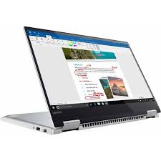
ПРИМЕРИ ЗА ВЕЖБАЊЕ
 | ОРГАНИЗАЦИЈА | ПРОБЛЕМ
1 | Заступање, продаја и сервисирање IT опреме | Последња два месеца, 5 сервисера је напустило организацију, што изазива проблеме у извршењу послова. Анализирајте главне узроке и утврдити приоритетне акције за решавање овога питања.

Slide 4
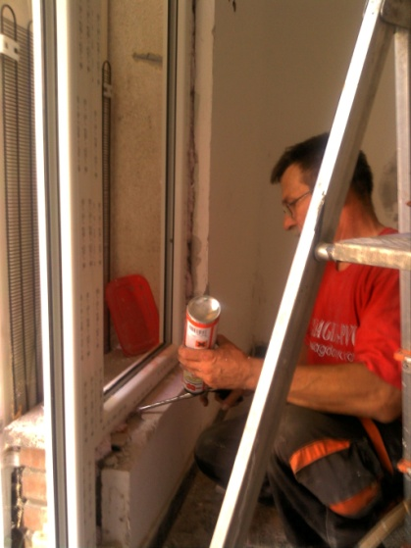
 | ОРГАНИЗАЦИЈА | ПРОБЛЕМ
2 | Производња грађевинске столарије | 40% понуда у 2018. години није било прихваћено. Утврдити узроке и одредити који имају опредељујући значај.

Slide 5
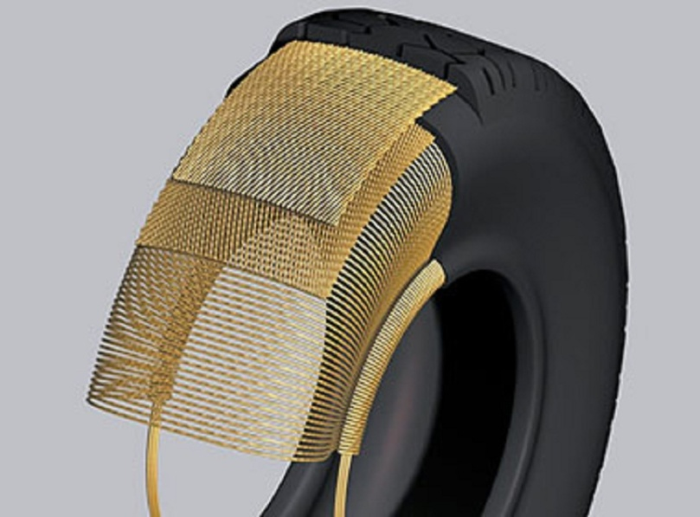
 | ОРГАНИЗАЦИЈА | ПРОБЛЕМ
3 | Производња аутомобилских гума | Анализирати узроке могућности грешака код избора добављача за материјале и услуге који се набављају у Србији, и одредити приоритете за решавање ове ситуације, на коју је указано у последњој интерној провери.
ASTM D2969 - 04(2014)

Slide 6
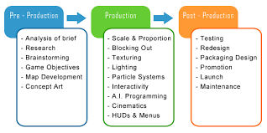
 | ОРГАНИЗАЦИЈА | ПРОБЛЕМ
4 | Развој софтвера | Највећи део пројеката се завршава уз прековремени рад запослених, што захтева непланиране исплате и смањује приход. Нађите узроке и одредити приоритете у решавању овога проблема.

Slide 7
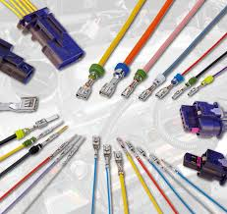
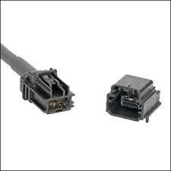
ПРИМЕРИ ЗА ВЕЖБАЊЕ 8 Д
 | ОРГАНИЗАЦИЈА | ПРОБЛЕМ
5 | Производња кабловских сетова и жичаних система за аутоиндустрију | Порастао је број приговора купаца на кашњење испорука, анализирати узроке и одредити главне узроке ради решавања овога проблема.

Slide 8
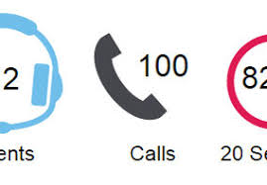
 | ОРГАНИЗАЦИЈА | ПРОБЛЕМ
6 | Call centrе намењен иностранству – за терминале и платне картице | Дневно 10% дежурних оператера, у просеку, не долази на посао или се јавља да има здравствених проблема. Анализирајте узроке и приоритете у решавању.

Slide 9
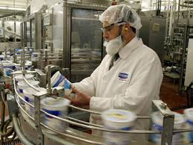
 | ОРГАНИЗАЦИЈА | ПРОБЛЕМ
7 | Производња и прерада млека | Повећан је број рекламација на 1l паковање млека, од јуна ове године. Анализирајте узроке и одредите најзначајније.

Slide 10
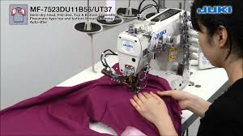
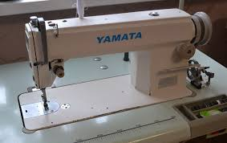
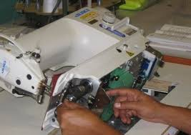
 | ОРГАНИЗАЦИЈА | ПРОБЛЕМ
8 | Производња текстила | Рад на ремонтованим машинама даје слабије резултате у односу на нове машине, а забележено је да и запослени нерадо прихватају да на њима раде - постоји сумња да симулирају и боловања због тога. Одредите узроке и припремите податке за састанак запослених поводом тога.

